Slide 1

UBND PHƯỜNG HƯNG ĐẠO
TRƯỜNG TIỂU HỌC ĐA PHÚC
MÔN: HOẠT ĐỘNG TRẢI NGHIỆM
BÀI: NHỮNG VIỆC NÊN LÀM TRONG GIỜ HỌC
GIỜ CHƠI (Tiết 2)
NGƯỜI THỰC HIỆN: NGÔ THỊ THU HIỀN

Slide 2


















Hương Thảo – Zalo 0972.115.126

Slide 3

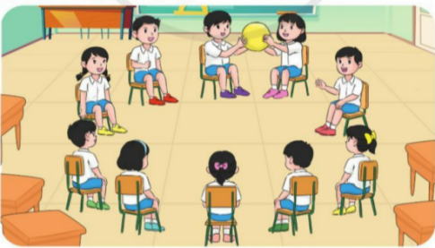

Slide 4

GV trao quả bóng cho một bạn đầu dãy bàn. Các bạn trong lớp vừa hát vừa chuyền tay nhau quả bóng.
Khi GV hô “Dừng!”, quả bóng trên tay của bạn nào thì bạn đó phải nêu được một việc mình đã làm trong giờ học, giờ chơi. Bạn nào nêu sai sẽ không được chuyền bóng tiếp. (Ví dụ: đá cầu)

Slide 5


Để làm được những việc trên thì chúng ta nên làm gì?

Slide 6





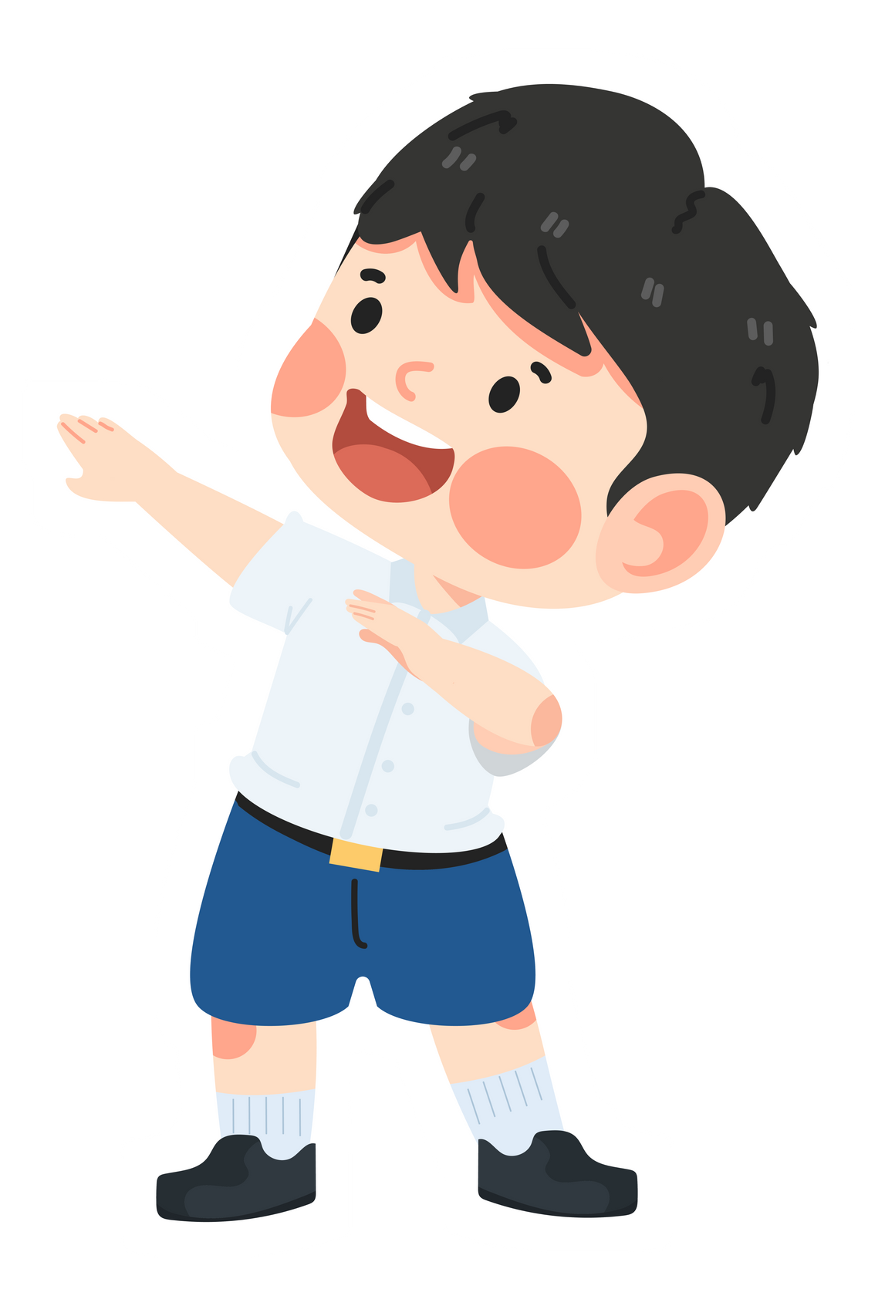



Slide 7



THỰC HÀNH

Slide 8

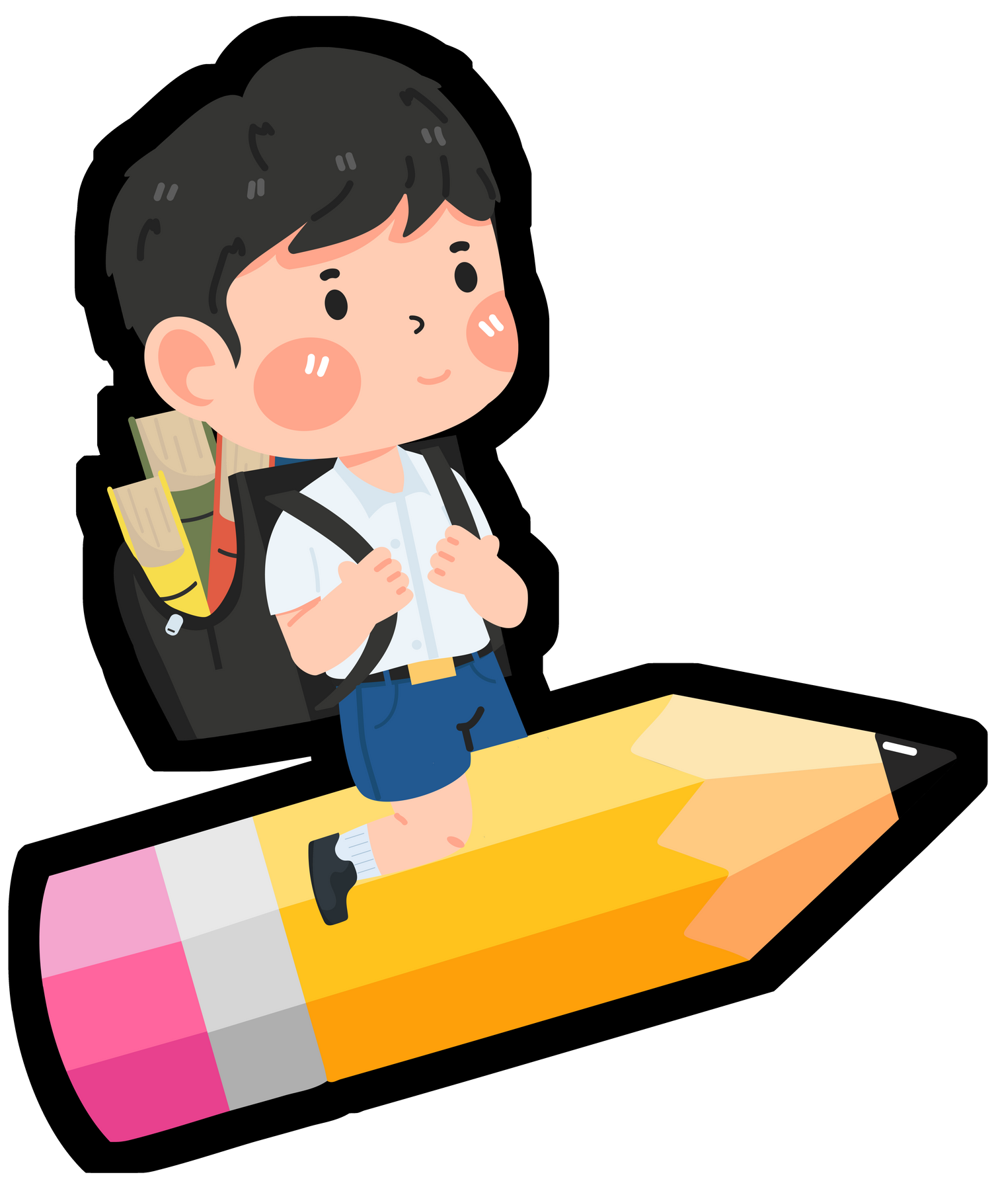
Hoạt động 3: Sắm vai xử lí tình huống

Slide 9
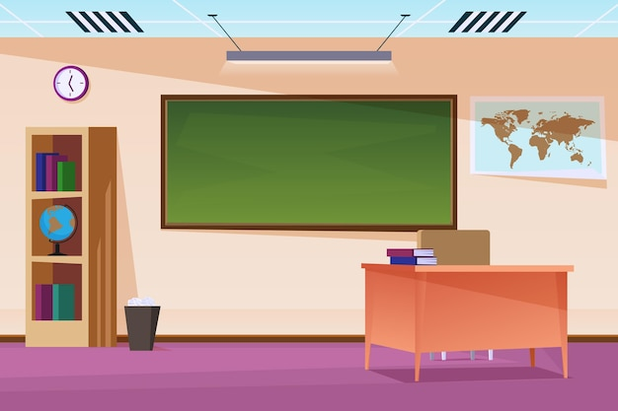
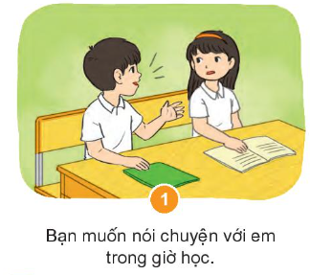

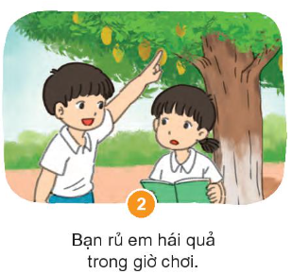

Cùng bạn bên cạnh mỗi người sắm vai một tình huống theo các bước đã học

Slide 10
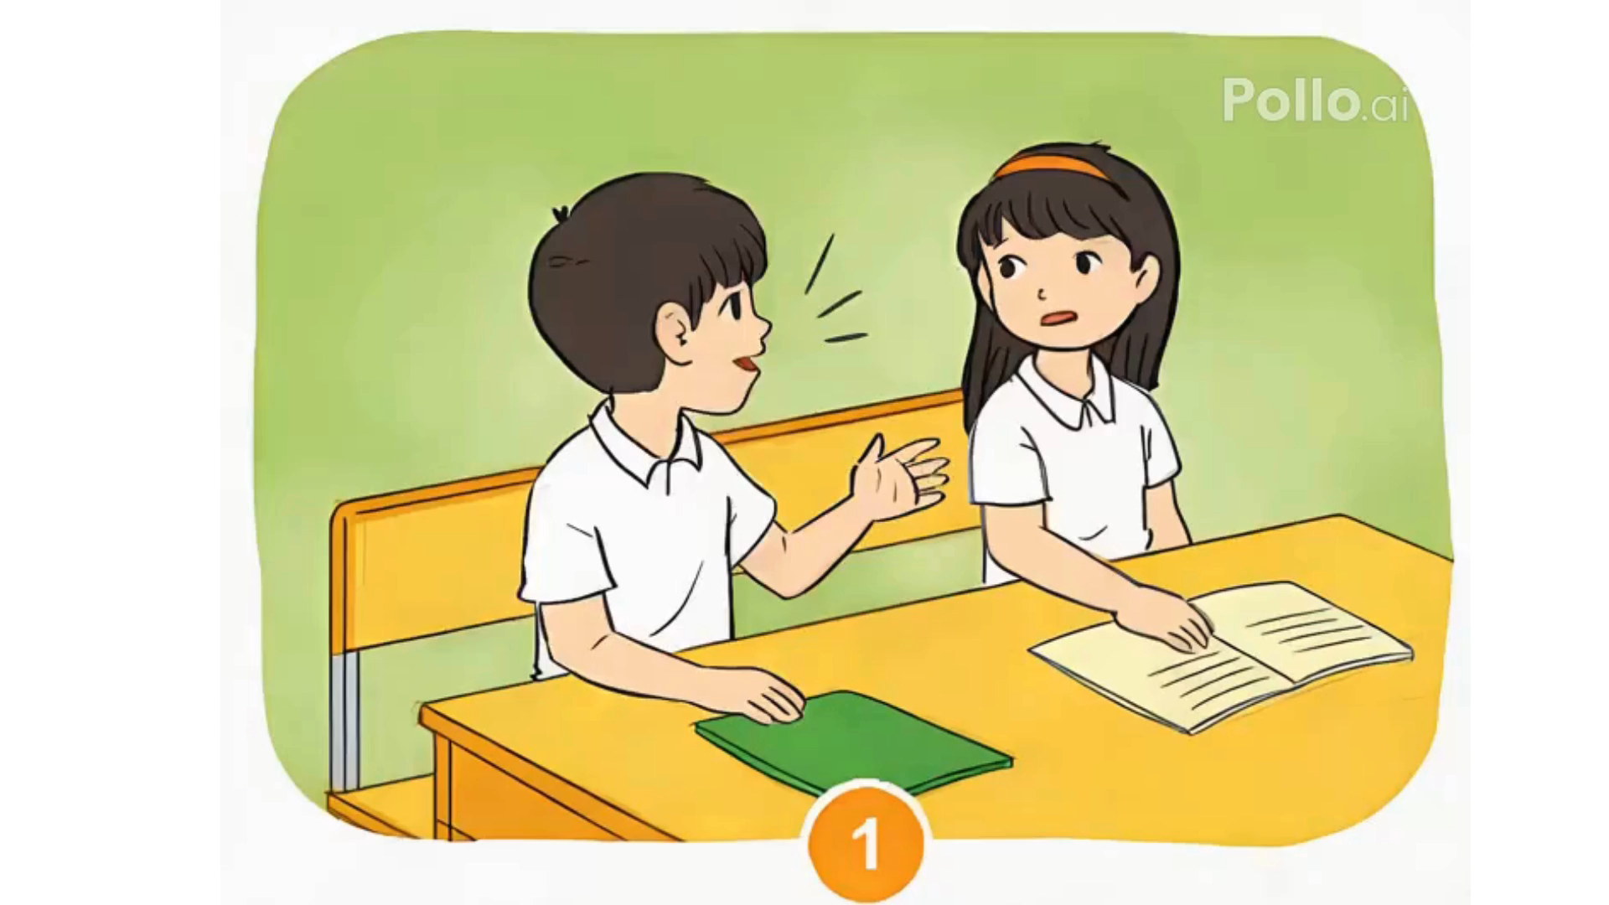

Slide 11
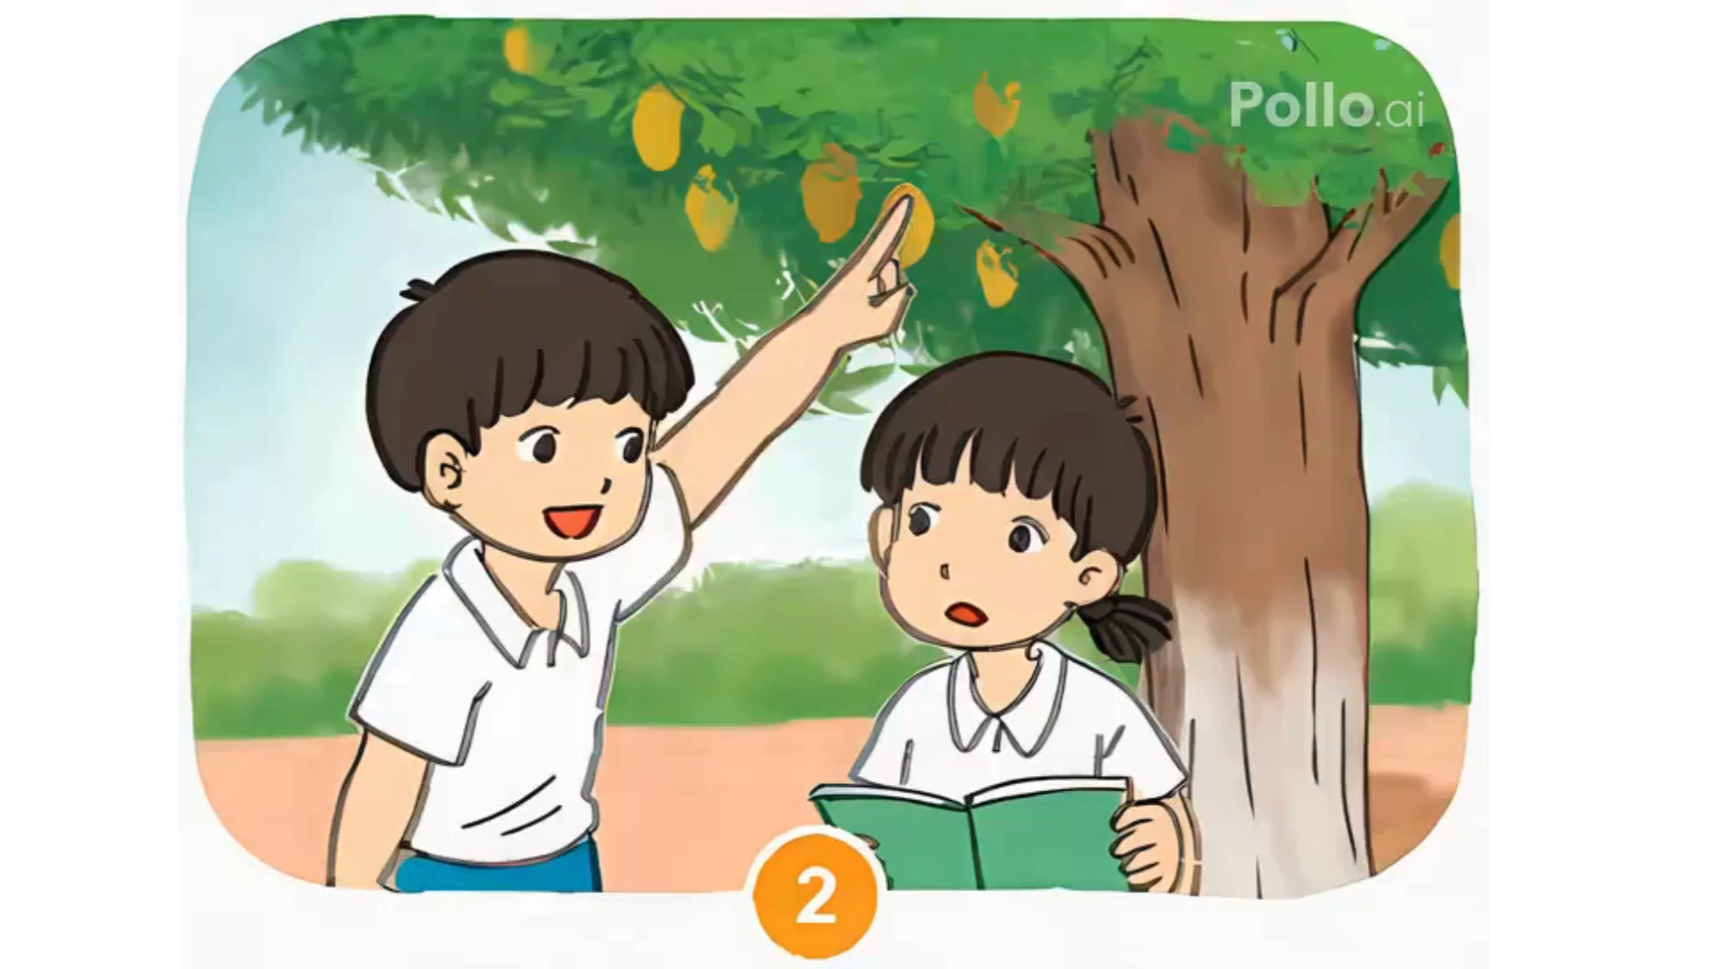

Slide 12



Slide 13


Tiêu chí:
Nét mặt của các diễn viên nhí.
Cử chỉ của các diễn viên nhí.
Giọng điệu phù hợp với tình huống.

Slide 14


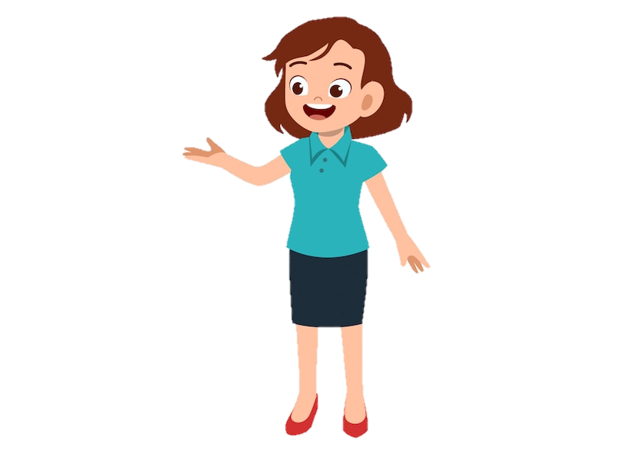

Các em cần từ chối và khuyên nhủ bạn không làm những việc không nên làm trong giờ học, giờ chơi
输入替换内容输入替换内容
输入替换内容输入替换内容输入替换内容
输入替换内容输入替换内容输入替换内
输入替换内容
`
- The Quotes

Slide 15

Hương Thảo – Zalo 0972.115.126

Slide 16
Hoạt động 4: Rèn luyện thay đổi hành vi chưa tích cực

Slide 17


Nêu hành vi chưa tích cực trong giờ học, giờ chơi của em
Thảo luận nhóm đôi
Thay đổi hành vi chưa tích cực

Slide 18

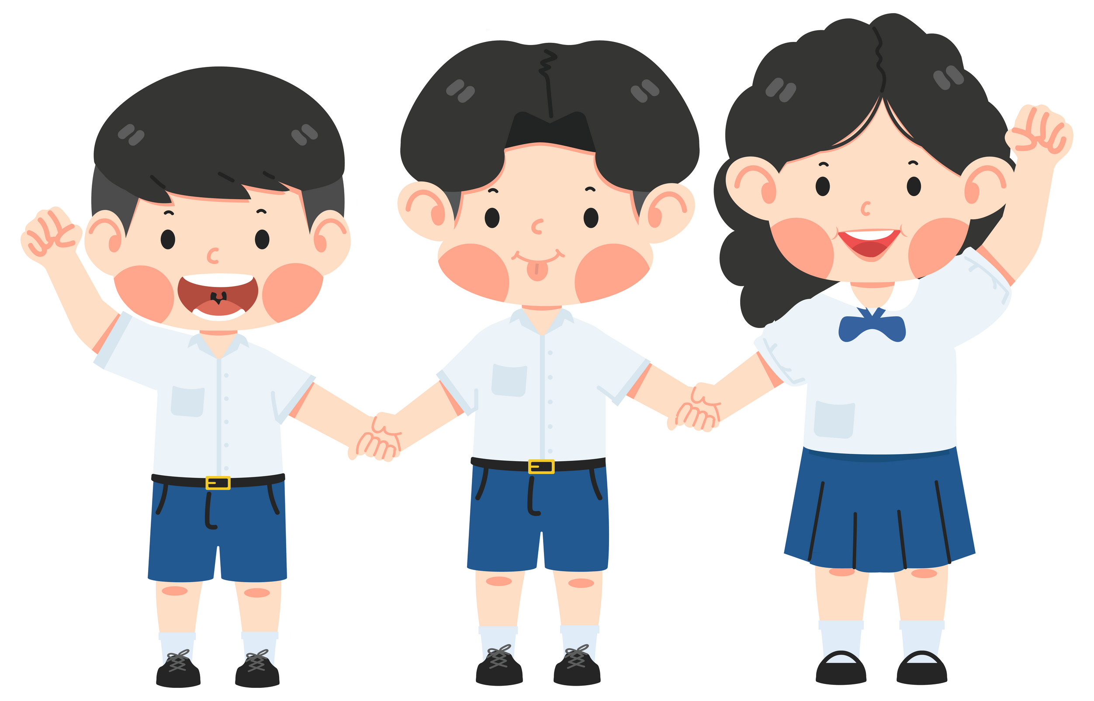

Slide 19
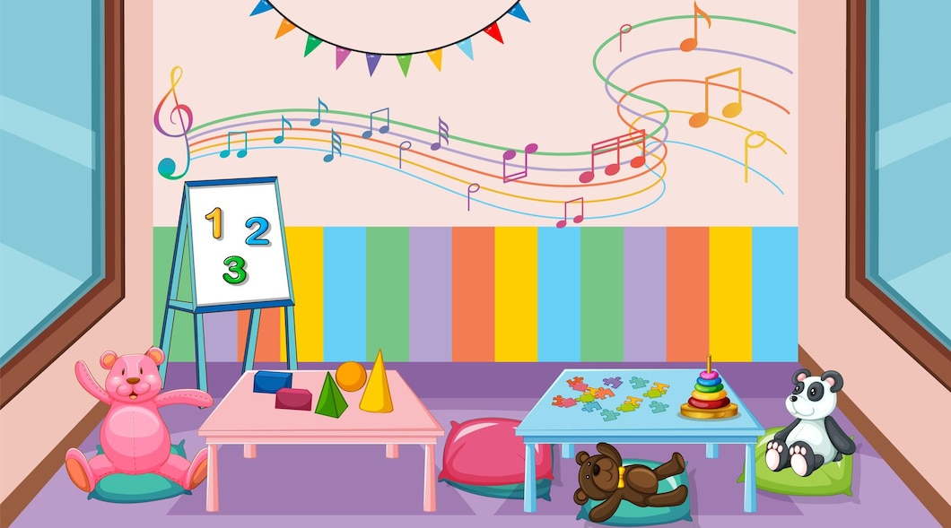
Nói chuyện trong giờ học
Đùa nghịch trong giờ cô giảng bài.
Ngủ trong giờ học
Thói quen chưa
phù hợp
Đánh nhau với bạn, trêu chọc bạn
Lấy đồ của bạn
Đi học muộn

Slide 20
Cách khắc phục
Trong giờ học tập trung nghe cô giáo giảng bài, không nói chuyện riêng.
Không trêu đùa bạn, lấy đồ của bạn.
Đi ngủ sớm để dậy đi học đúng giờ và không bị ngủ gật trong lớp…

Slide 21
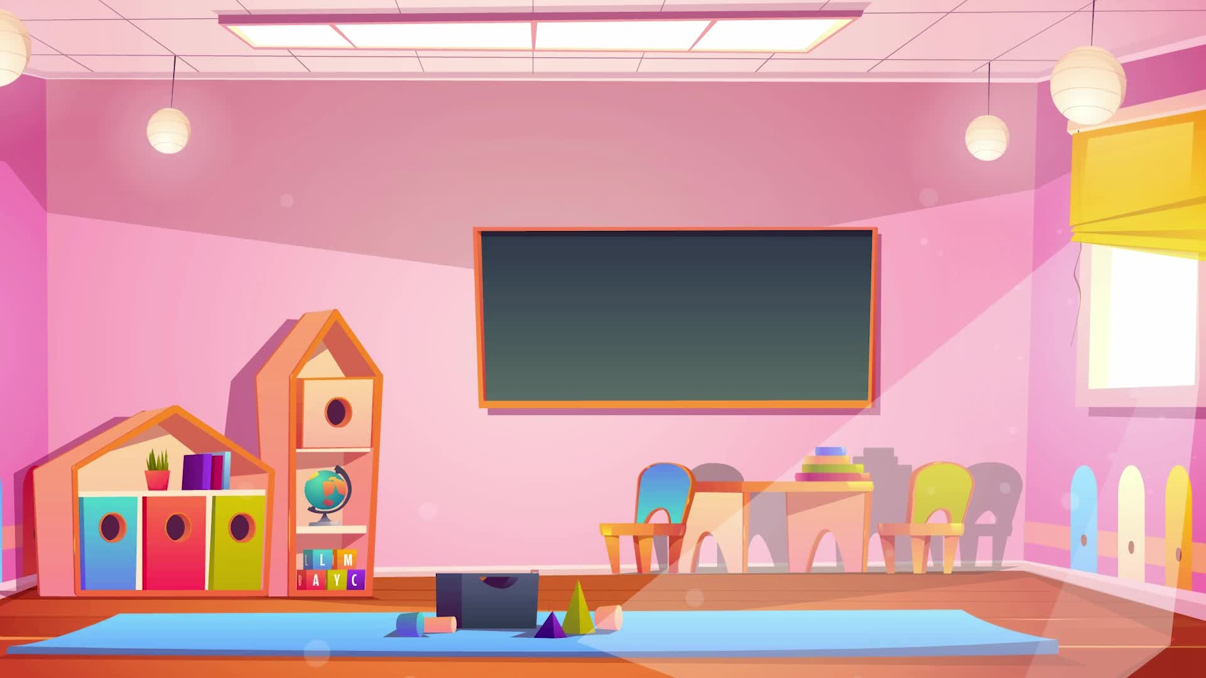


Giáo viên điền vào đây
Giáo viên điền vào đây
Giáo viên điền vào đây

Slide 22


